Slide 1
2023년 프로젝트 중간/최종 보고서
( 제목 : 장작패기 게임)
팀원 성명 | 학 번 | 비고
김민철 | 201907010 | 팀장
유경민 | 201907002 | 팀원
채승찬 | 201707039 | 팀원
유한대학교 컴퓨터소프트웨어공학과

Slide 2
목 차
1. 프로젝트 개요
2. 프로젝트 목적
3. 프로젝트 특징
4. 개발 내용
4.1 시스템 구성도
4.2 메뉴 구성도
4.3 구성기능(모듈)
4.4 산출물
5. 개발 일정
5.1 계획 대 진도표
6. 시스템 사양 및 구현도구
7. 향후 일정 및 계획
8. 결론 및 고려사항

Slide 3
1. 프로젝트 개요
개 요
나뭇가지의 반대 방향으로 이동하여 나무를 한 칸씩 베어내는 간단한 게임
업무분담
김민철 : 전체적인 코드 구현, 보고서 작성
유경민 : 코드일부 구현, 디자인 설계, 보고서 작성
채승찬 : 프로젝트 설계, 기능분석서 작성, 매뉴얼 작성
(* 각자 맡은 업무를 상세히 적을것, 1인일 경우는 기술할 필요 없음)

Slide 4
2. 프로젝트 목적
본 프로젝트 개발목적
여러 이벤트를 발생시킨 간단한 게임개발을 통한 C#윈도우 폼의 이벤트의 이해

Slide 5
3. 프로젝트 특징
본 프로젝트의 특징
랜덤으로 생성되는 나무 이미지의 반대방향으로 인간 캐릭터를 이동시켜 점수 상승
캐릭터를 움직이지 않으면 30초 후 게임오버
점수 1점 상승 시 게임오버 시간이 0.5초씩 감소
0.2초 아래로 게임오버 시간이 내려가면 0.2초로 고정
(* 참고한 사이트나 프로그램이 있으면 기술)

Slide 6
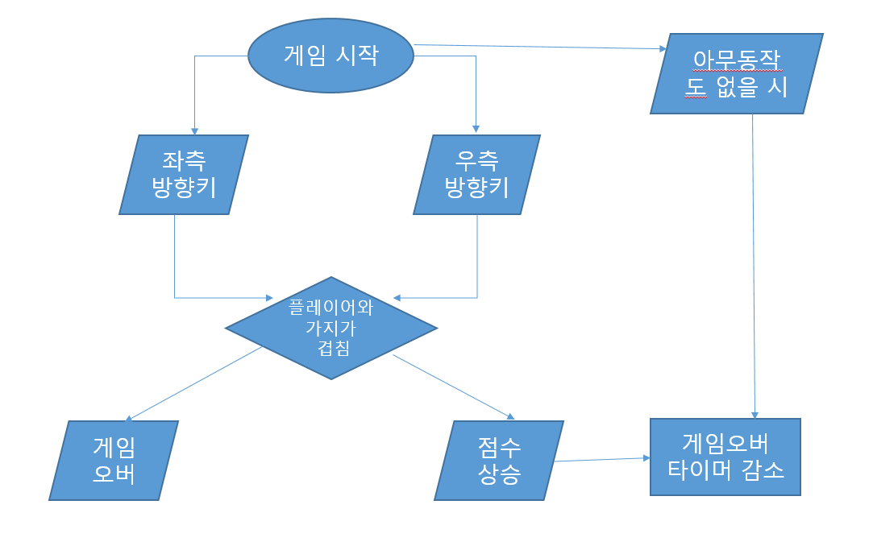
4. 개발 내용
1. 전체 시스템 구성도

Slide 7
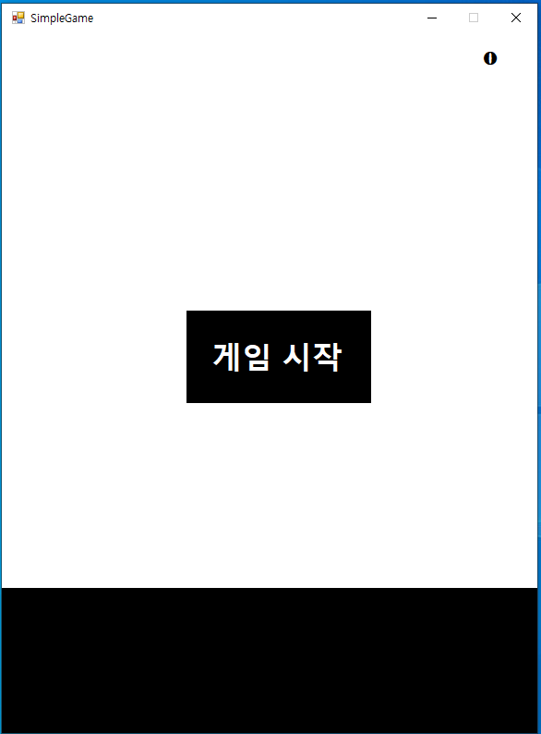
4. 개발 내용
2. 구성 모듈 및 프로세스
게임 시작 모듈
클릭시 게임 타이머 시작, 및 나무와 캐릭터 보이게 설정
게임 시작 버튼은 숨김
배경 설정 모듈
프로그램 실행시 자동으로 생성
이후 프로그램 종료시점 까지 유지

Slide 8
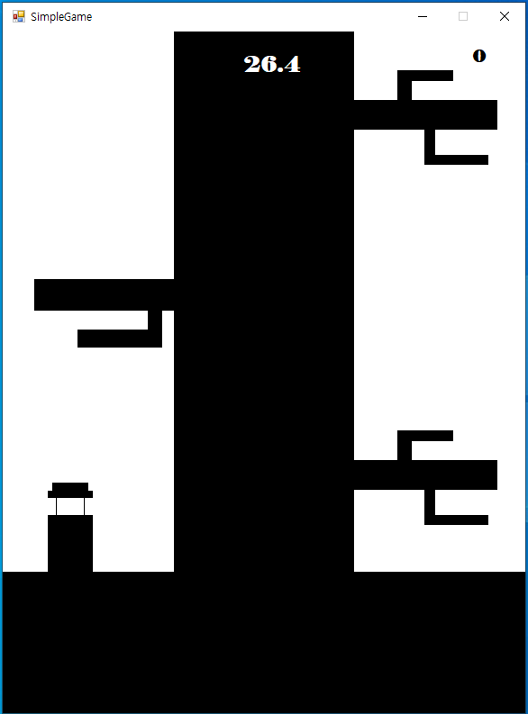
4. 개발 내용
2. 구성 모듈 및 프로세스
게임 타이머 모듈
게임 시작시 타이머가 시작
나무를 하나 패는데 성공시 최대 시간이 0.5초 감소하고 타이머 재시작
0이 되면 게임 오버
나무(장애물)모듈
게임 시작시 나무를 생성
초기에는 우측, 좌측, 우측이지만 이후에 생성되는 나무의 방향은 랜덤
나무는 방향키를 눌러 팰 수 있으며, 나뭇가지와 플레이어가 겹쳐지면 게임 오버
플레이어 모듈
게임 시작시 플레이어를 생성
초기에는 좌측에 생성
좌우 방향키를 통해 이동할 수 있으며, 방향키를 누를때 마다 나무가 한칸씩 내려옴
내려온 나무와 플레이어가 겹치면 게임 오버

Slide 9
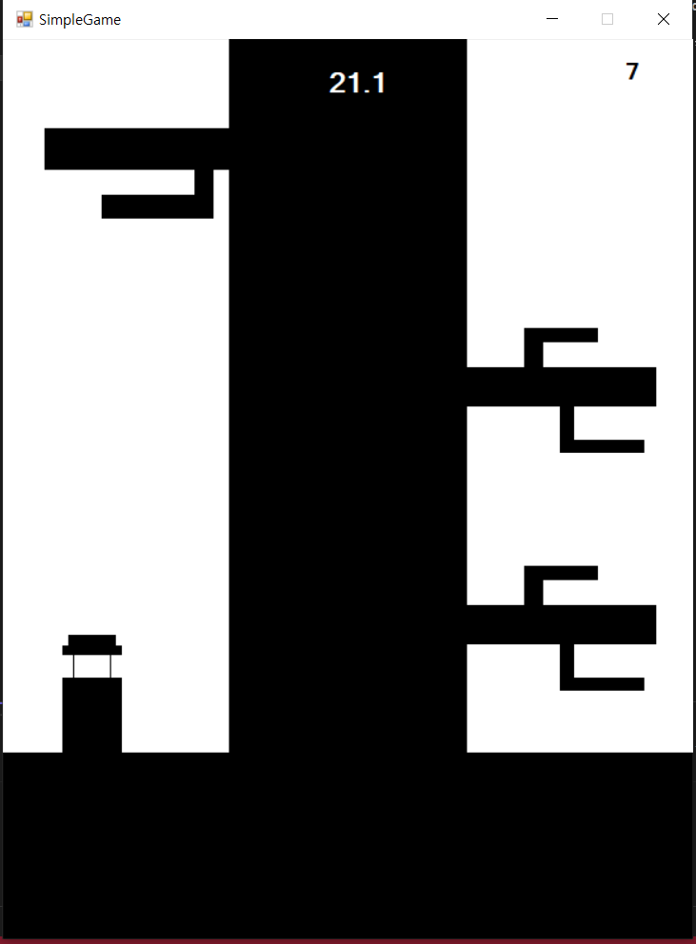
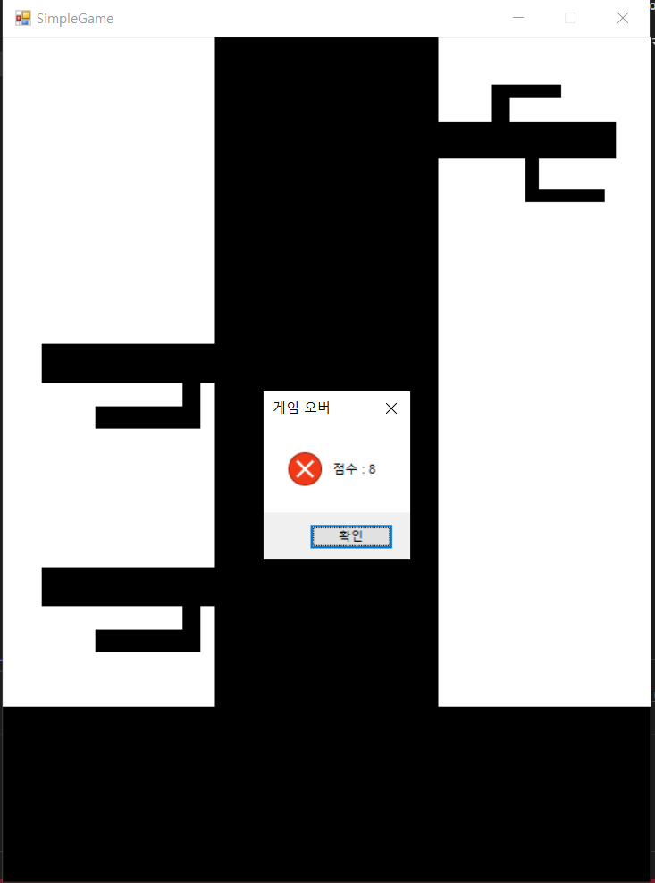
4. 개발 내용
2. 구성 모듈 및 프로세스
스코어 모듈
방향키를 눌러 플레이어가 이동(나무를 팸)한 이후 플레이어와 나무가 겹치지 않았다면 1씩 증가
게임 오버시 초기화
게임 오버 모듈
플레이어가 나무와 겹치거나, 제한 시간 안에 나무를 패지 못하면 실행
플레이어가 획득한 점수를 보여주고, 타이머를 비롯한 모든 전역 변수를 초기 상태로 되돌림
확인 버튼을 누르면 초기 화면으로 돌아감

Slide 10
4. 개발 내용
4. 프로젝트 산출물
구분 | 산출물명 | 주요 내용 | 제출시기 | 제물문서
분석 | 시스템 기능 분석서 | 각각의 상세한 기능 설명 | 월 일 | 보고서
최종보고 및 발표회 | 최종보고서 | 최종발표 | 월 일 | 발표 및 보고서
매뉴얼 및 작품 | 사용자 매뉴얼 및 문서자료 | 프로젝트 문서, 사용자 숙지 기능 설명서 | 월 일 | 파일

Slide 11
5. 개발 일정
1. 개발 계획 대 진도
계 획
분 석
설 계
구 현
문 서 화
11 월
11월 5주
12월 1주
12월 2주
12월 2주
제안서제출
시스템
기능명세서
(상세설계)
중간발표
최종보고 및 발표회
(공식진도)
(팀별진도)
(각자 진도를 화살표로 표시할 것, 현재 몇 % 진행되었나?)

Slide 12
6. 시스템 사양 및 구현도구
1. H/W 시스템 사양(예)
구분 | 규격 | 수량 | 비고
PC | - 운영체제 : Windows 10 PRO - 프로세서 : Intel Core i7 - 메모리 : 32GB DDR4 RAM - 스토라자 : NVMe M.2 SSD - 오디오 : Conexant CX20632 코뎃 - 모니터 17인치 | 1SET
(* 각자 적당히 수정할 것)

Slide 13
6. 시스템 사양 및 구현도구
2. S/W 시스템 사양(예)
구분 | 규격 | 비고
이미지 편집 툴 | 그림판
사용언어 | C#

Slide 14
7. 향후일정 및 계획
1. 현재 구현된 내용
인간 캐릭터를 좌우로 이동
가지가 있는 나무 이미지가 좌우 랜덤 생성
인간 캐릭터를 가지 반대방향으로 이동시키면 점수 1점 상승
인간 캐릭터를 가지방향으로 이동시키면 게임오버
인간 캐릭터를 움직이지 않으면 30초 후 게임오버
점수가 1점 상승할 때마다 게임오버 시간이 0.5초씩 감소
0.2초 아래로 내려가면 0.2초로 고정

Slide 15
8. 결론 및 기타사항
1. 결론
게임 업계로 가지 않을 인원이 있었는데 다른 주제를 선정하는 것도 좋았을 것 같다.
수업에서 배운 내용을 더 원활하게 사용할 수 있었다면 쉽게 프로젝트를 진행했을 것 같다.
디자인을 더 잘 만들 수 있는 사람이 있었다면 좋았을 것 같다.
기능을 확장해서 미니 게임 모음집으로 만들어 보는 것도 좋을 것 같다.

